Slide 1


RÉALISEZ LE CADRAGE D’UN PROJET IA
Machine Learning Engineer - Projet N°9

Slide 2
SOMMAIRE
1
Objectifs du projet et gains attendus
2
Ressources humaines, techniques et financières
3
La méthode agile
4
Organisation et planning
5
Enjeux légaux et éthiques
6
Mitigation des risques
7
Conclusion et perspectives

Slide 3
1
OBJECTIFS DU PROJET ET GAINS ATTENDUS

Slide 4
1
OBJECTIFS DU PROJET
2
OBJECTIFS
MOYENS
3
Augmenter les ventes
Recruter des clients
Suggestions de produits
4
Création
d’un nouveau canal
Cadrage du projet
Réputation de l’entreprise
Minimiser les risques
5
Application innovante
6
7

Slide 5


1
LE CONCEPT
2
Application mobile
Reconnaissance de vêtement
3
4
Recommandations produits
Recommandations automatiques
5
Achats In-App
Essayage virtuel
6
7

Slide 6
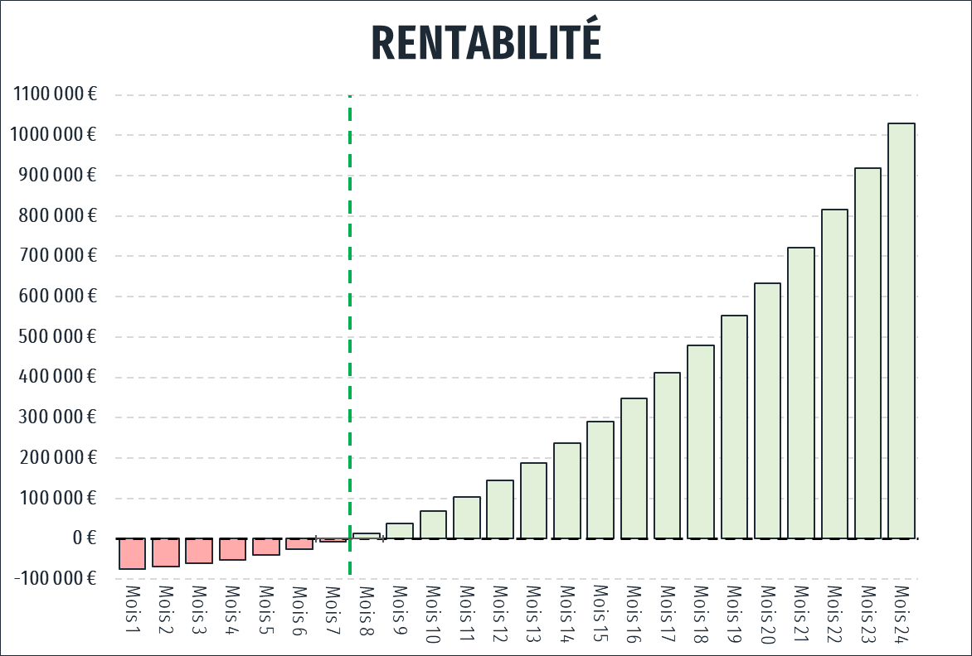
1
GAINS ATTENDUS
2
Augmentation des ventes
3
Nouveaux clients
4
Entreprise innovante
5
Rapidement rentable
6
1 030 093 €
sur 2 ans
7

Slide 7
2
RESSOURCES HUMAINES, TECHNIQUES ET FINANCIÈRES

Slide 8

1
RESSOURCES HUMAINES
2
Charge totale :
100 jours
Développeur
35 jours
3
Graphiste
5 jours
4
25 jours
Data Scientist
5
10 jours
25 jours
6
Presta IA
UX Designer
7

Slide 9

1
RESSOURCES TECHNIQUES
2
Entraînement du modèle
3
4
5
Stockage des images
Chargements et prédictions
6
7

Slide 10
1
RESSOURCES MARKETING
2
Campagne de lancement
3
Influenceurs
4
Display
MARKETING
Campagne mensuelle
5
Display
6
7

Slide 11
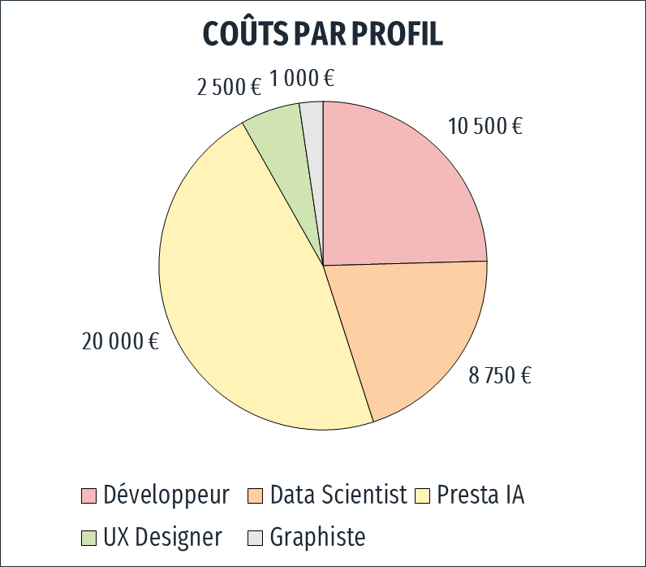
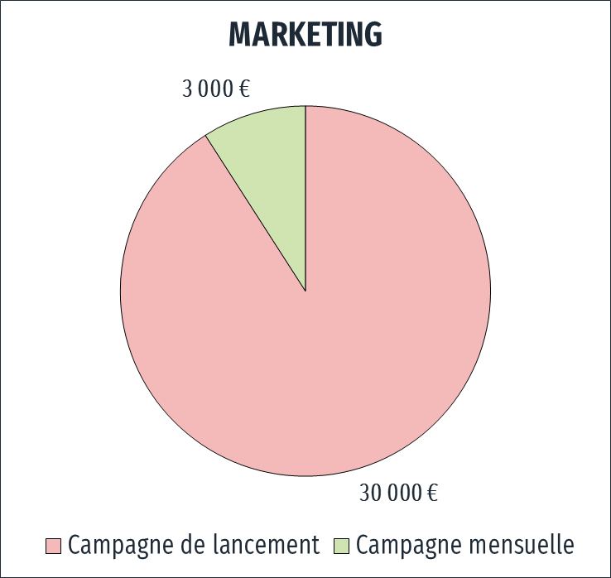
1
RESSOURCES FINANCIÈRES
2
3
4
5
6
7

Slide 12
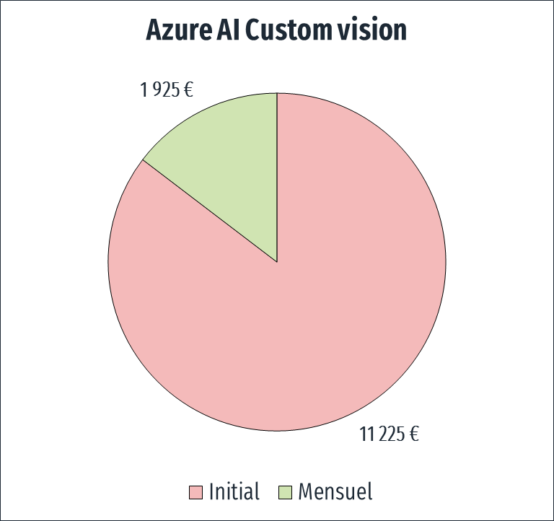
1
RESSOURCES FINANCIÈRES
2
Budget
Développement : 42 750 €
3
Infra (initial) : 11 225,10 €
4
Infra (mensuel) : 1 925,10 €
Maintenance (15%) : 8 096,27 €
5
Marketing (initial) : 30 000 €
Marketing (mensuel) : 3 000 €
6
Total
7
Initial : 84 650 €
Mensuel : 5 600 €

Slide 13
3
LA MÉTHODE AGILE

Slide 14
1
LA MÉTHODE AGILE
2
AGILE
SCRUM
3
Respect des délais
Cadre structuré
Flexibilité, adaptation
Product Owner
4
Envois fréquents des livrables
Scrum Master
5
Coopération, communication
Product Backlog
Monitoring
Sprints
6
Privilégier la simplicité
Points réguliers
7

Slide 15
1
LA MÉTHODE AGILE SCRUM
2
3
User story
Daily stand-up
User story
4
Pilotage et replanification
User story
SPRINT
5
User story
Point planification
Point revue
Point rétrospective
6
7

Slide 16
4
ORGANISATION
ET PLANNING

Slide 17
1
ORGANISATION
2
Product Owner
3
Scrum Master
4
5
Développeur
Data Scientist
UX Designer
Graphiste
Presta IA
6
7

Slide 18
1
PLANNING
2
SPRINT 1
SPRINT 2
SPRINT 3
Point planification
Développeur
Point planification
Développeur
Point planification
Développeur
3
6 User Stories
Data Scientist
7 User Stories
7 User Stories
Data Scientist
4
Daily stand-up
Presta IA
Daily stand-up
Daily stand-up
Point revue
Point revue
Point revue
UX Designer
5
Point rétrospective
Point rétrospective
Point rétrospective
Graphiste
27 JOURS
19 JOURS
12 JOURS
6
20 User Stories - 58 JOURS
7

Slide 19
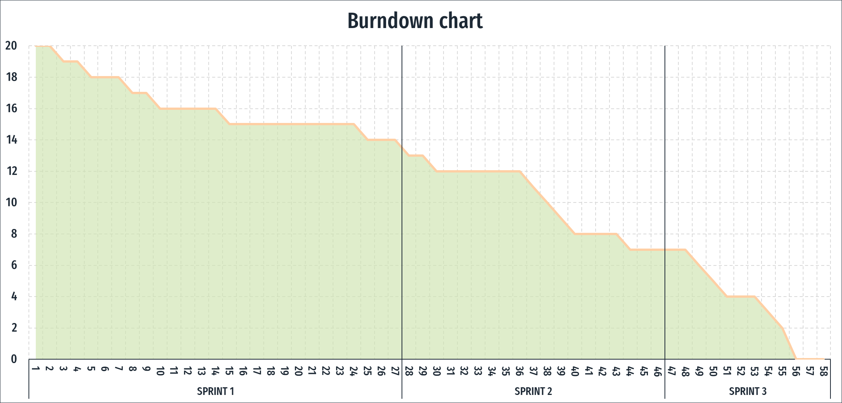
1
PLANNING
2
1
2
3
Interface et
création du modèle
Tunnel d’achat et gestion des données
Affinage et configuration
3
4
USER STORIES
5
6
7
JOURS

Slide 20
5
ENJEUX LÉGAUX ET ÉTHIQUES

Slide 21


1
ENJEUX LÉGAUX : RGPD
2
UNIQUEMENT LES DONNÉES NÉCESSAIRES
ÊTRE
TRANSPARENT
3
DÉMARCHE CONTINUE
DROIT D’ACCÈS AUX DONNÉES
4
5
SÉCURISER LES DONNÉES
FIXER DES DURÉES DE CONSERVATION
6
UE
DONNÉES
PERSONNELLES
7

Slide 22



1
ENJEUX LÉGAUX : CNIL
2
ANALYSE PHOTO ET RECOMMANDATION VÊTEMENT
ESSAYAGE VIRTUEL
DU VÊTEMENT
3
4
RECOMMANDATIONS EN FONCTION DES PRÉFÉRENCES
RECOMMANDATIONS EN FONCTION DES NOTES
5
TRAITEMENTS
DES DONNÉES
6
7

Slide 23

1
ENJEUX ÉTHIQUES
2
BIAIS LIÉ À LA MORPHOLOGIE ?
3
4
BIAIS LIÉ AU GENRE ?
5
6
BIAIS LIÉ À L’ETHNIE ?
7

Slide 24
6
MITIGATION
DES RISQUES

Slide 25
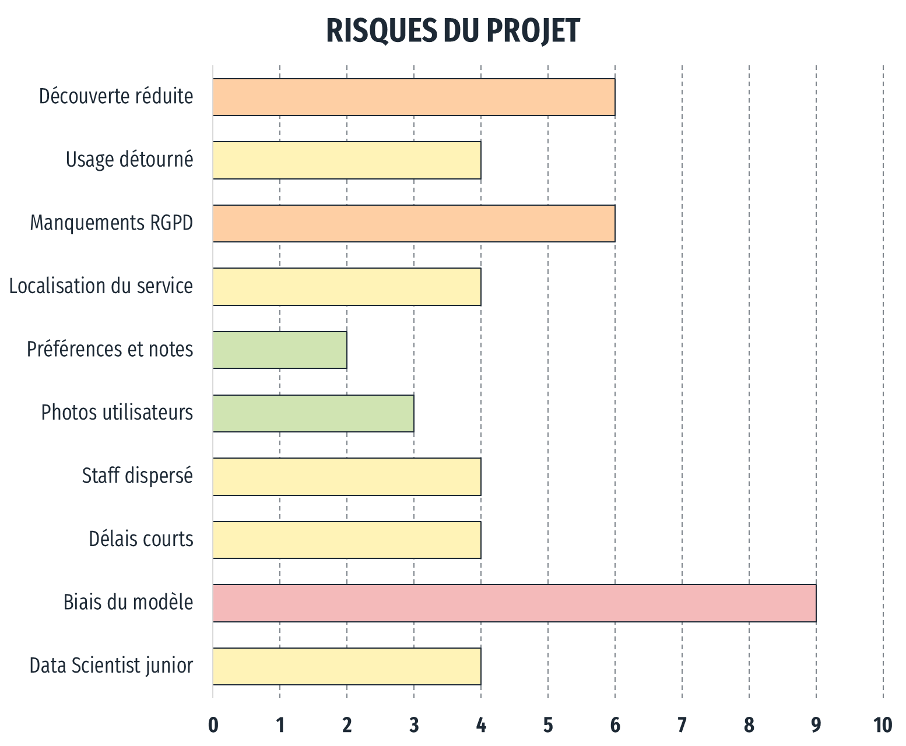
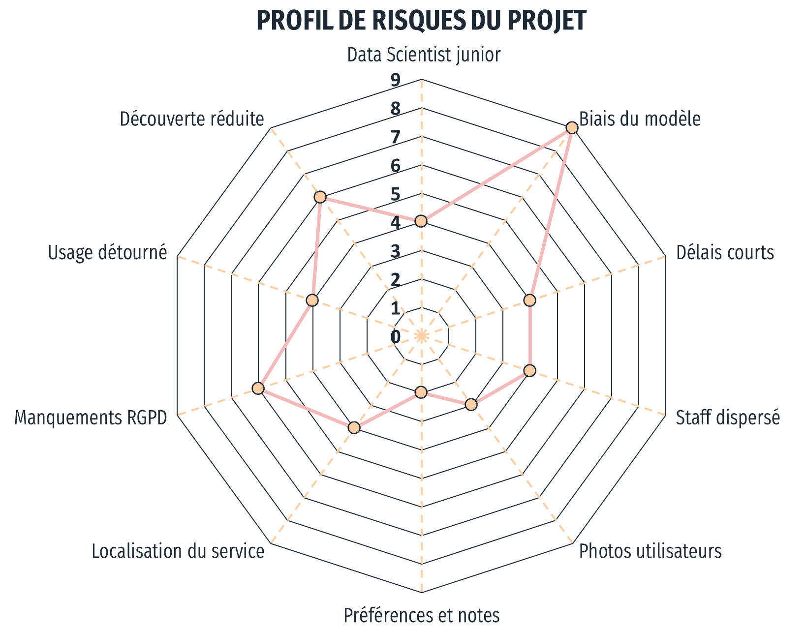
1
MITIGATION DES RISQUES
2
10 RISQUES IDENTIFIÉS
:
IMPACT
×
PROBABILITÉ
=
CRITICITÉ
3
4
5
6
7
CRITICITÉ

Slide 26
1
MITIGATION DES RISQUES
2
BIAIS DU MODÈLE
MANQUEMENTS RGPD
DÉCOUVERTE RÉDUITE
3
CRITICITÉ : 9
CRITICITÉ : 6
CRITICITÉ : 6
Données d’entraînement
Validation
par le DPO
Inclure de la découverte
BAD BUZZ, POLÉMIQUES
CONDAMNATIONS, AMENDES
FAIBLE TAUX DE CONVERSION
4
Tests rigoureux
Démarche continue
Inclure de la nouveauté
RÉPUTATION ENTREPRISE
RÉPUTATION ENTREPRISE
CA EN DESSOUS DES PRÉVISIONS
Bêta-test fermé
Plaisir du client
ATTRITION
INTERRUPTION DU SERVICE
RENTABILITÉ PLUS LOINTAINE
5
Contrat de maintenance
BAISSE DU CA
BAISSE DU CA
ATTRITION
Plan de communication
6
COÛT DES CORRECTIFS
COÛT DES CORRECTIFS
COÛT DES CORRECTIFS
7

Slide 27
7
CONCLUSION ET PERSPECTIVES

Slide 28
1
CONCLUSION ET PERSPECTIVES
2
CONCLUSION
PERSPECTIVES
3
Application rentable rapidement
Recrutement
de clients, réputation
Étude
étendue des risques
4
Nouvelles fonctionnalités
Autre univers,
produit
Projet a été cadré
Les risques sont anticipés
5
Création d’un produit B2B
6
7

Slide 29
MERCI !

Slide 30


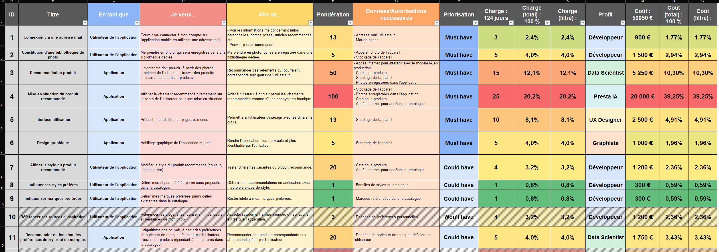
ANNEXE 1 : BACKLOG DU PROJET – PARTIE 1
Minimum Viable Product : +

Slide 31
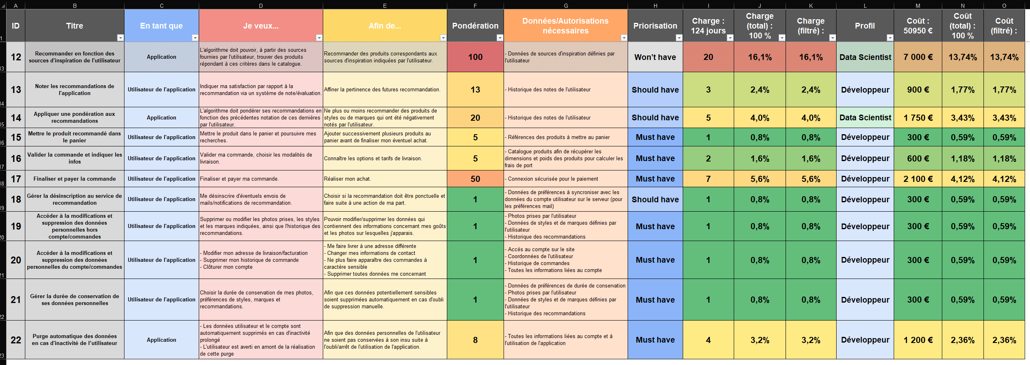
ANNEXE 2 : BACKLOG DU PROJET – PARTIE 2
Minimum Viable Product : +

Slide 32
ANNEXE 3 : RÉSUMÉ DE LA PRÉSENTATION
OBJECTIFS
APPLICATION INNOVANTE
RENTABILITÉ
Augmenter les ventes
Reconnaissance de vêtement
Rentable en 8 mois
Recruter des clients
Recommandations automatiques
Image d’entreprise moderne
Essayage virtuel
1 030 093 €
sur 2 ans
Rentabilité rapide
Achats In-App
DÉVELOPPEMENT
INFRASTRUCTURE
CADRAGE
Chiffrage
OK
OK
Développeur
Agile Scrum
3 sprints
58 jours
Data Scientist
1
Interface et création du modèle
Presta IA
OK
Mitigation des risques
2
Tunnel d’achat, gestion des données
Graphiste
3
Affinage et configuration
UX Designer
OK
OK
32

